Slide 1

NÁZEV ŠKOLY: Střední odborné učiliště a Základní škola
AUTOR: Bc. Jarmila Šneberková
NÁZEV: VY_32_INOVACE_12_Počítač zvenku-pracovní list
TÉMA SADY: Hardware
DATUM: 15. 08. 2011
ČÍSLO PROJEKTU: CZ.1.07/1.4.00/21.0477
ANOTACE: Materiál je určen pro žáky 4. ročníku praktické školy, jako prezentace.

Slide 2
DOPLŇ SPRÁVNĚ VĚTY
Základní jednotka počítače je plechová …
..... , ……. , ………..
Desktop znamená v angličtině …………………
Tower znamená v angličtině ……………………..
Bedny počítače rozlišujeme podle toho, jestli
je položena na ………… , nebo na ……………….
Základní jednotka počítače se nazývá ………..

Slide 3
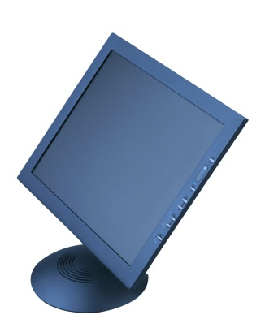
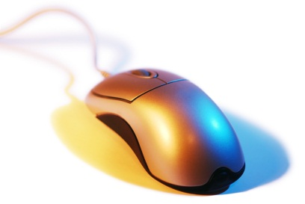

SPOJ OBRÁZEK SE SPRÁVNÝM NÁZVEM
DESKTOP
MYŠ
TOWER
MONITOR
TLAČÍTKO PRO ZAPNUTÍ
POČÍTAČE

Slide 4
SPOJ SPRÁVNÉ ČÁSTI VĚT
Desktop znamená v angličtině
Základní jednotce počítače se říká
Tower znamená v angličtině
Bigtower většinou obsahuje
Základní jednotka počítače je
plechová krabice
servery
case
věž
povrch stolu

Slide 5
Použité zdroje:
vlastní zdroje
http://office.microsoft.com – kliparty

